Slide 1
UNIONE EUROPEA

Slide 2
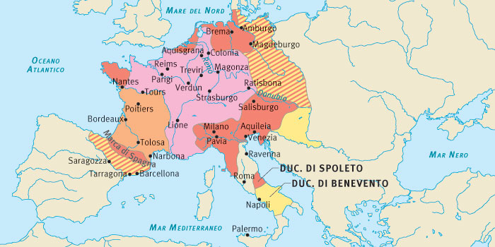
Riferimenti storici
Il primo organismo simile all’attuale Europa fu l'Impero romano. Esempi successivi includono l'Impero dei Franchi di Carlo Magno e l'unione doganale che si venne a creare sotto il dominio di Napoleone dopo l'anno 1800.
Impero di Carlo Magno

Slide 3
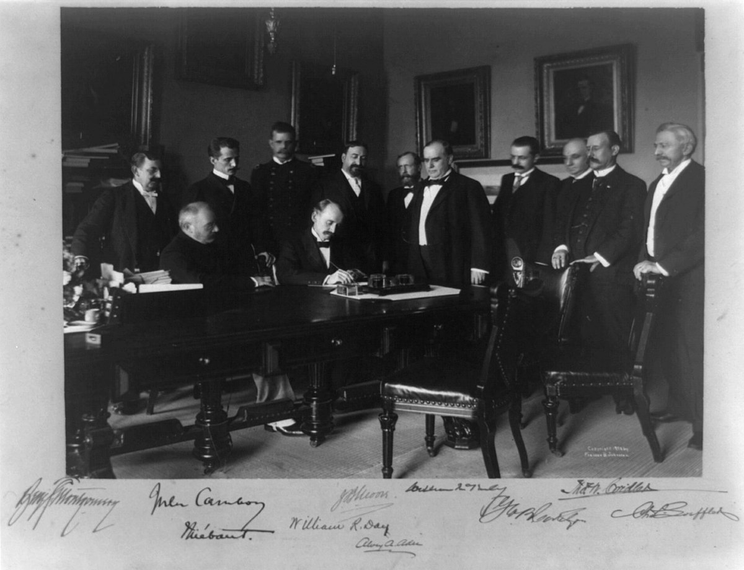
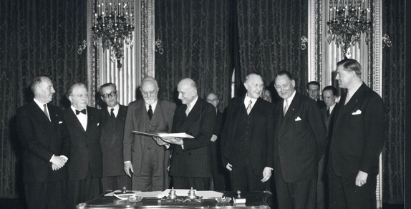
L'Unione europea è un'organizzazione politica ed economica sovranazionale che comprende 28 Stati membri. Nasce con il nome di CECA (Comunità europea del carbone e dell’acciaio) col Trattato di Parigi del 18 aprile 1951 per contribuire all'espansione economica e per superare le divisioni tra Stati ex nemici della Seconda guerra mondiale.

Slide 4
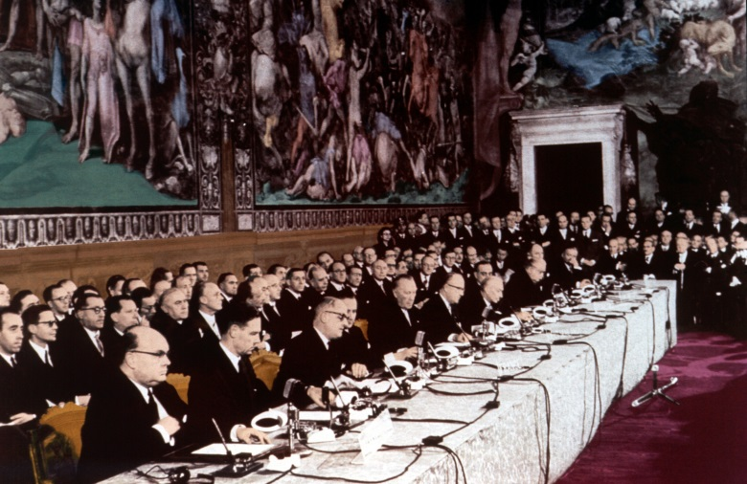
Nel 1957, con il Trattato di Roma, i sei membri fondatori della CECA (Belgio, Francia, Germania, Italia, Lussemburgo e Paesi Bassi) istituirono la Comunità economica europea (CEE) o «mercato comune». La CEE aveva nei suoi obiettivi l'unione economica dei suoi membri fino a portare ad un'eventuale unione politica.
Essa restò in vigore fino al Trattato di Lisbona (1° dicembre 2009) che la soppresse formalmente.

Slide 5
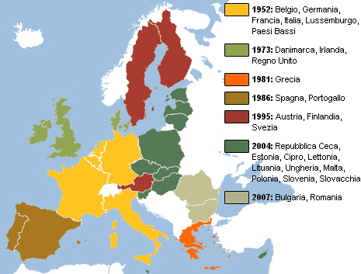
L’1 gennaio 1973 la Danimarca, l’Irlanda e il Regno Unito entrarono a far parte dell’unione e il numero degli stati membri sale a nove. Nel 1981 la Grecia diventò il decimo membro e cinque anni dopo anche il Portogallo e la Spagna.

Slide 6
Nel 1985 entra in vigore l’area di libera circolazione con il trattato di Schengen e i cittadini europei possono spostarsi liberamente senza controlli alle frontiere.

Slide 7
Il 9 novembre 1989 viene abbattuto il muro di Berlino, simbolo della guerra fredda, e si riunificò la Germania. In seguito a questo evento i cittadini europei si sentirono più vicini.

Slide 8
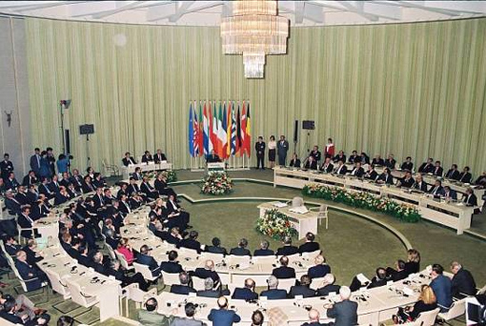
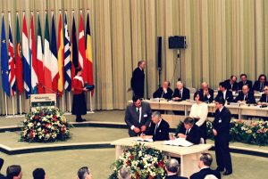
Nel 1993 entrò in vigore il Trattato di Maastricht (Paesi Bassi) firmano nel 1992 dai dodici paesi membri. Esso definisce i cosiddetti tre pilastri dell’Unione Europea:
Comunità europea (mercato comune europeo e unione monetaria)
Politica estera e di sicurezza comune
Cooperazione giudiziaria

